Slide 2
Tervetuloa kuvapankkiin, jonka keskiössä ovat lapset ja suolihuuhtelu!
Tässä on valikoima kuvia, joiden avulla voit räätälöidä suolihuuhteluohjeet kullekin lapselle sopiviksi. Tavoitteena on, että jokainen lapsi pystyy suorittamaan suolihuuhtelun itsenäisesti.
Valitse vain henkilökohtainen kuva, johon uskot lapsen parhaiten samaistuvan, ja luo sitten kuvatuki, joka havainnollistaa tarkalleen, mitä lapsen tarvitsee harjoitella.
Toivomme, että kuvista on paljon apua opetettaessa lapsia suolihuuhtelemaan itsenäisesti Navina –suolihuuhtelujärjestelmällä.
Kuinka luoda kuvatuki opettamaan lapsille suolihuuhtelua:
Valitse kuvat, joita lapsi tarvitsee oppimisen tueksi.
Napsauta kutakin kuvaa ja saat sen uuteen ikkunaan.
Napsauta hiiren kakkospainikkeella tallentaaksesi tai kopioidaksesi kuvan (ja voit liittää sen ladattuun tulostusmalliin).
Vaihtoehtoisesti napsauta linkkiä ja kuva ladataan suoraan tietokoneellesi.

Slide 3
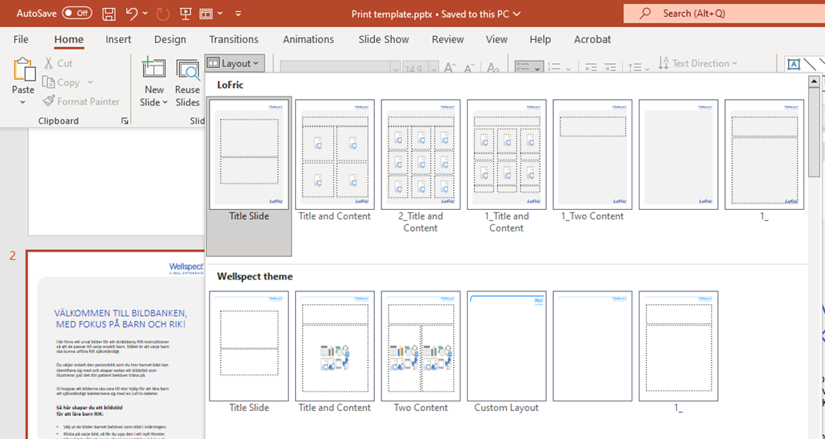
Valitse asettelu
Lisää sivu, tai vaihda asettelu vaihtoehdoista
Poista tämä sivu

Slide 4
Valitse asettelu

Slide 5
Valitse asettelu

Slide 6
Valitse asettelu

